Slide 1
ΤΜΗΜΑ ΗΛΕΚΤΡΟΛΟΓΩΝ ΜΗΧΑΝΙΚΩΝ ΚΑΙ ΤΕΧΝΟΛΟΓΙΑΣ ΥΠΟΛΟΓΙΣΤΩΝ ΠΑΝΕΠΙΣΤΗΜΙΟ ΠΑΤΡΩΝ ΒΑΣΕΙΣ ΔΕΔΟΜΕΝΩΝ ΕΦΑΡΜΟΓΗ ΖΩΟΛΟΓΙΚΟΥ ΚΗΠΟΥ
ΟΜΑΔΑ 8
ΠΑΝΙΤΣΑΣ ΙΩΑΝΝΗΣ
ΠΑΠΑΘΑΝΑΣΗΣ ΓΕΩΡΓΙΟΣ

Slide 2
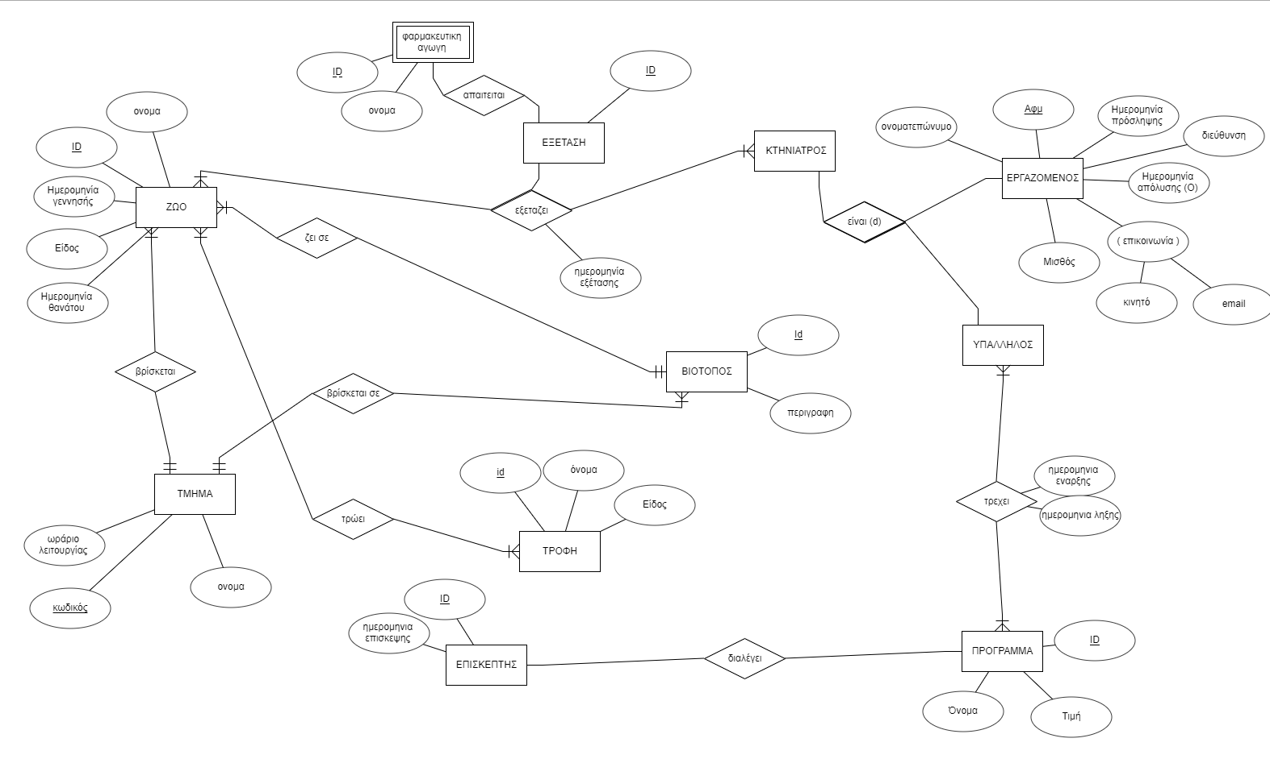
Εννοιολογικό μοντέλο της βάσης δεδομένων

Slide 3
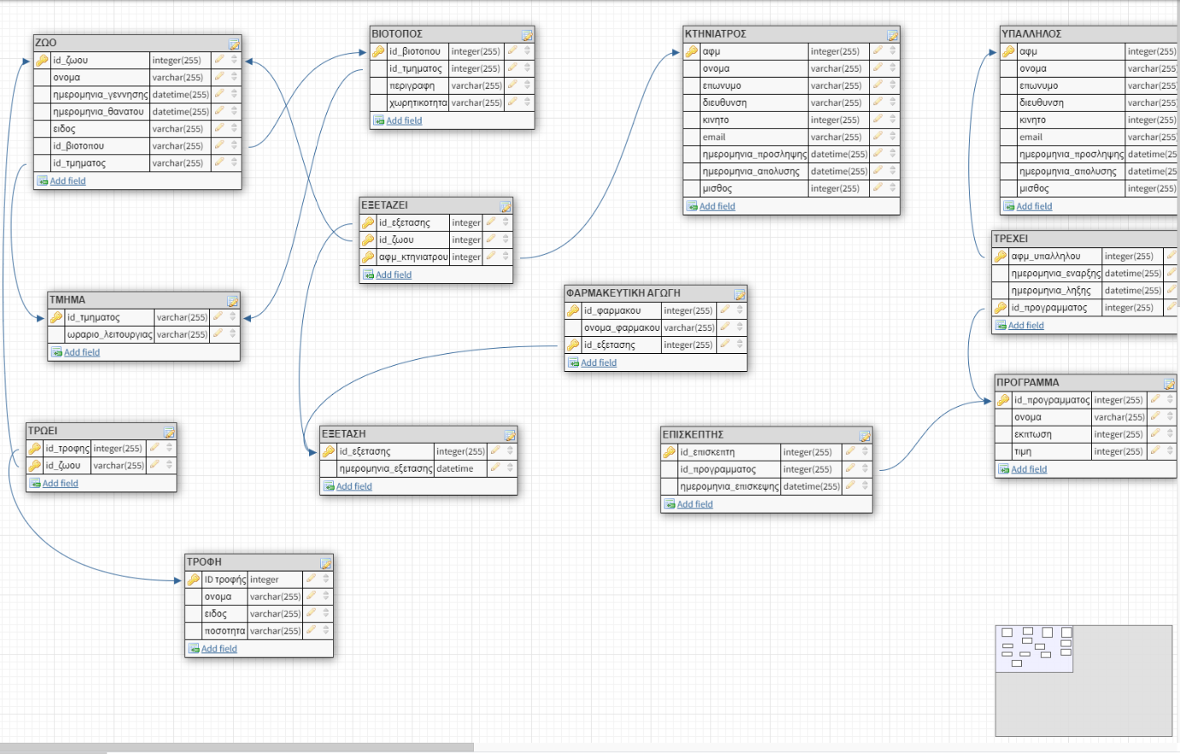
Σχεσιακό μοντέλο

Slide 4
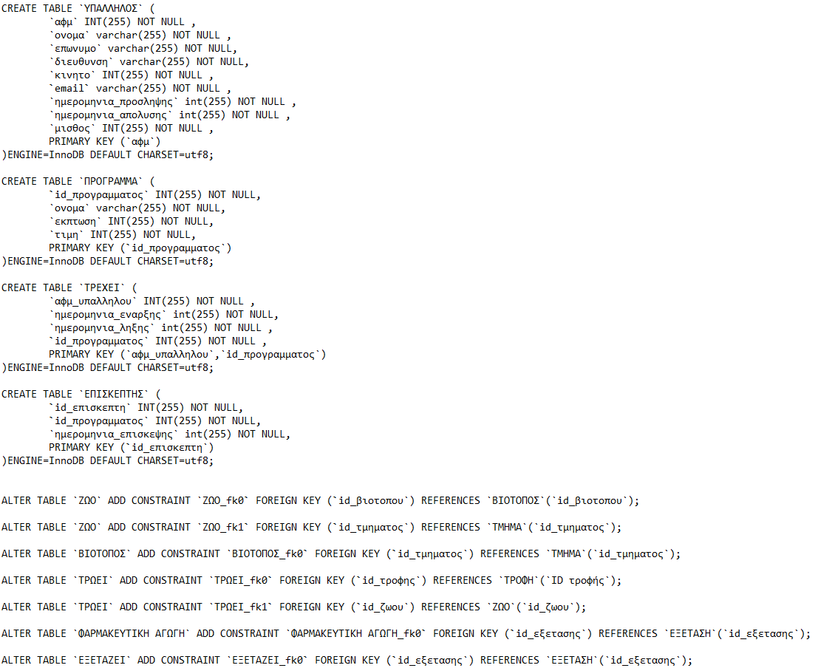
DDL (SQL) Ένα μικρό μέρος

Slide 5
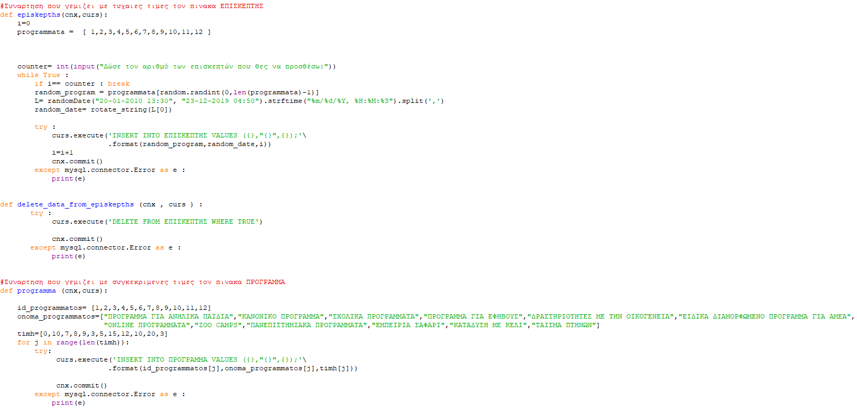
DML μέσω python (SQL)

Slide 6
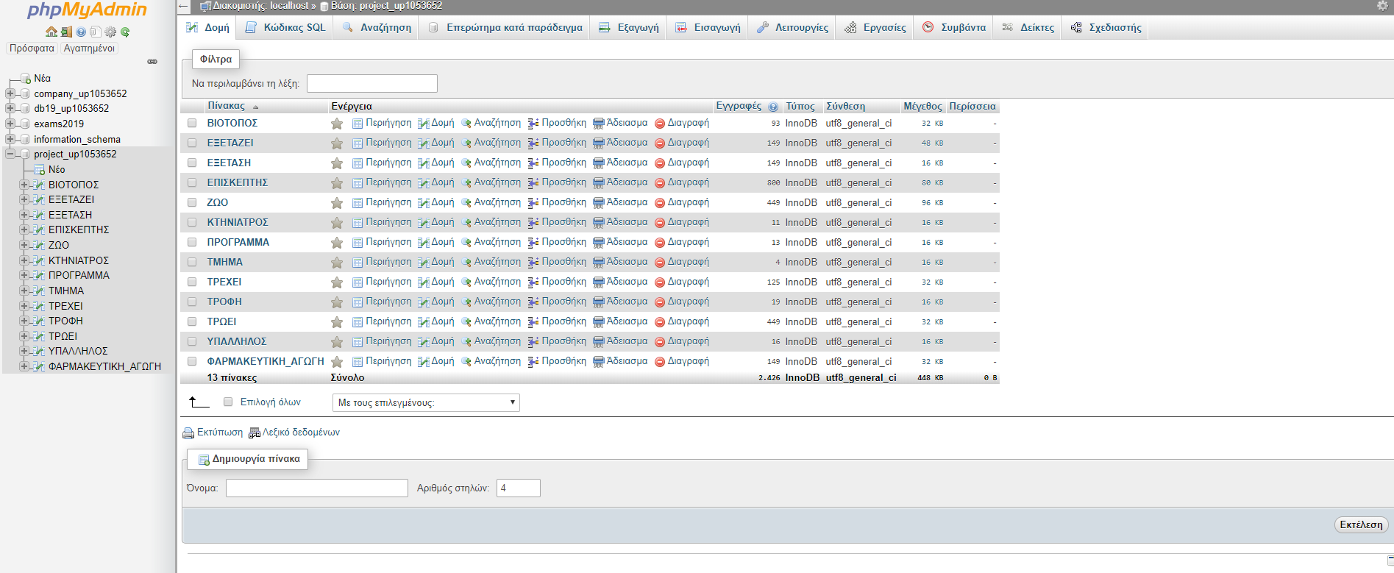
Η βάση δεδομένων στο phpmyadmin

Slide 7
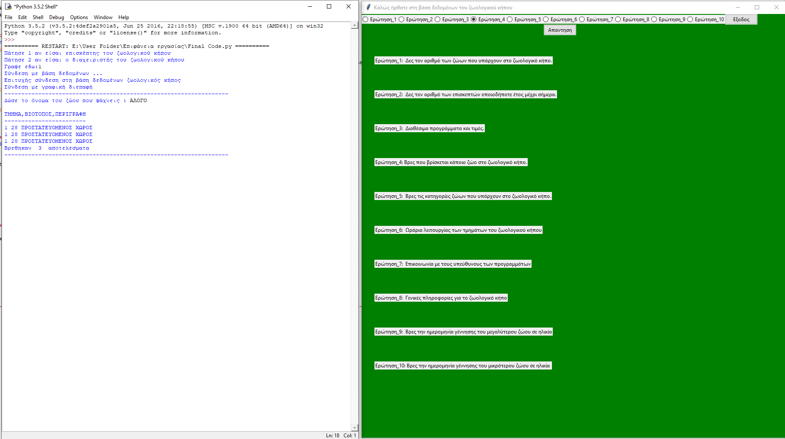
Ερώτηση 1 Εύρεση ζώου (τοποθεσία) στο ζωολογικό κήπο.

Slide 8
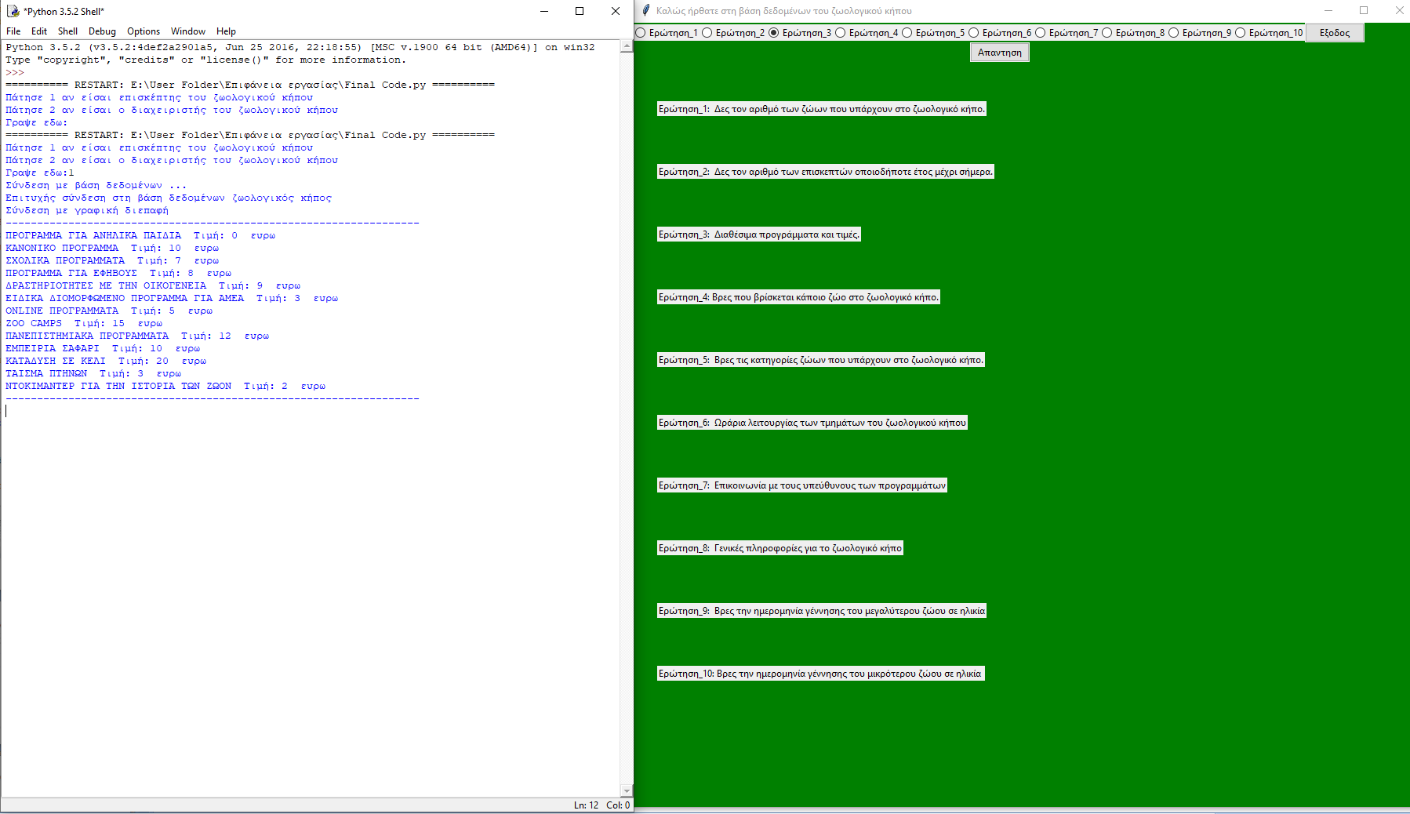
Ερώτηση 2 Πληροφορίες σχετικά με τα προγράμματα του ζωολογικού κήπου.

Slide 9
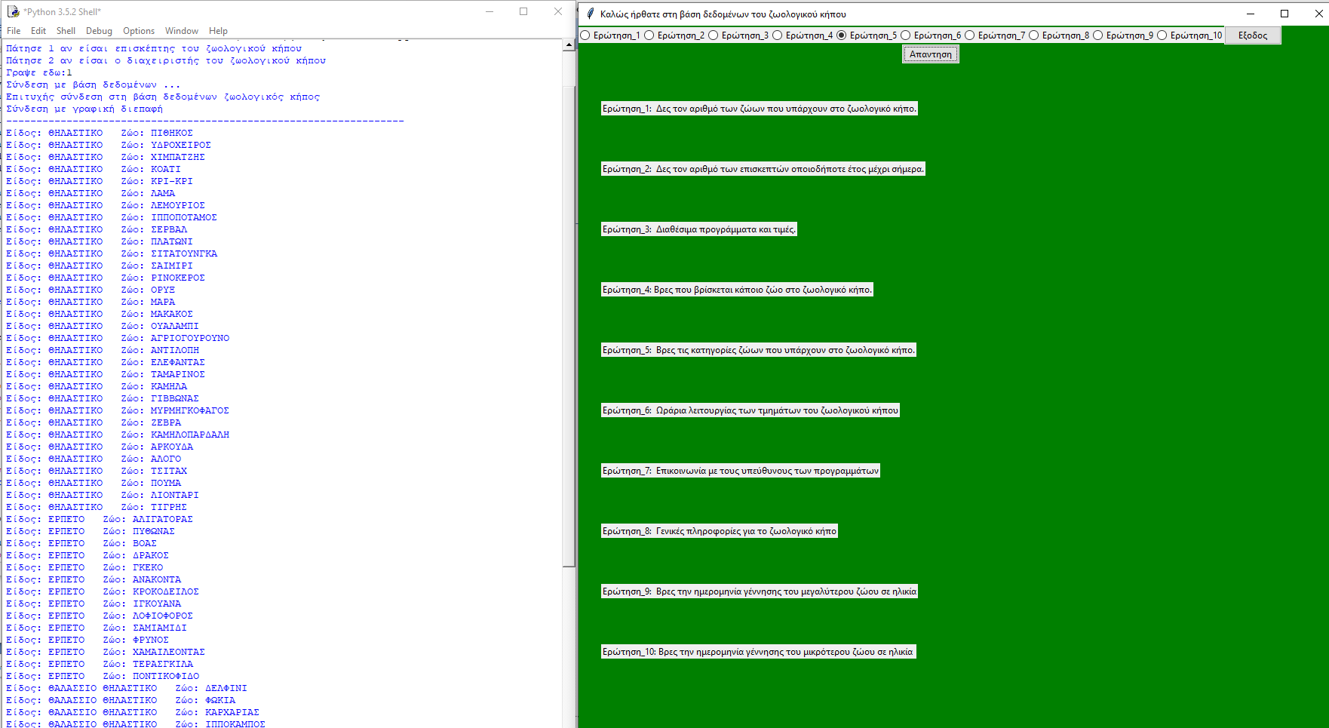
Ερώτηση 3 Είδη ζώων στο ζωολογικό κήπο

Slide 10
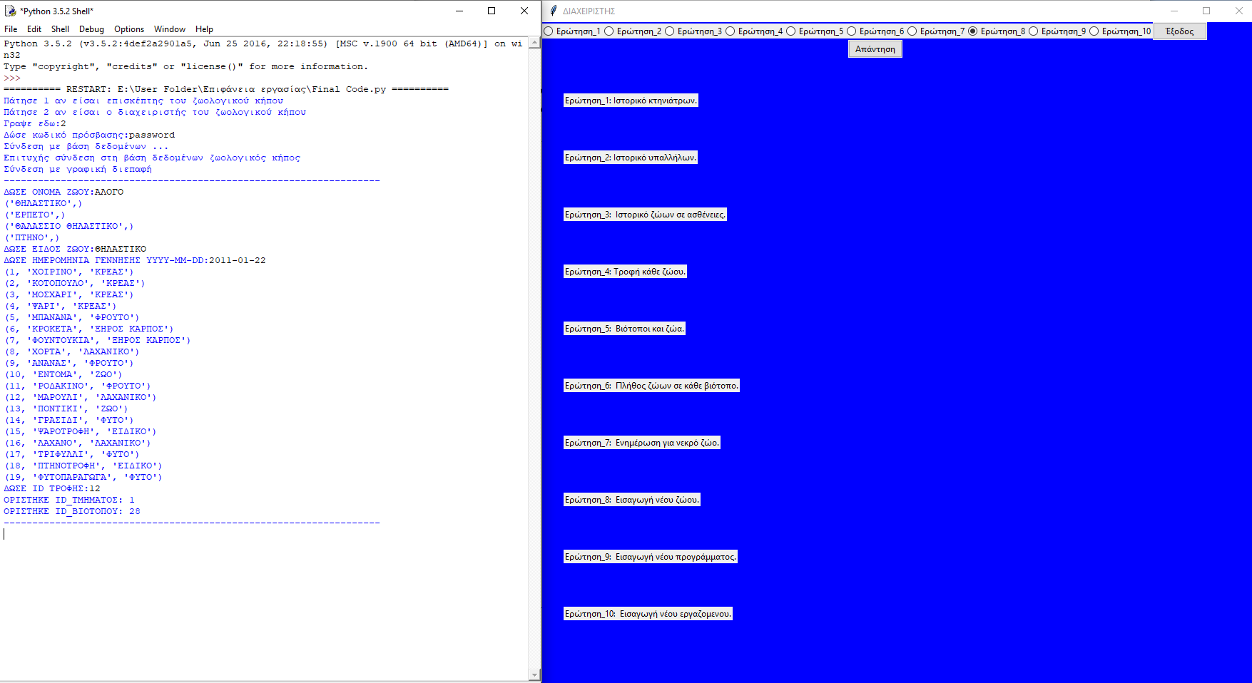
Ερώτηση 4 Εισαγωγή νέου ζώου

